Slide 1

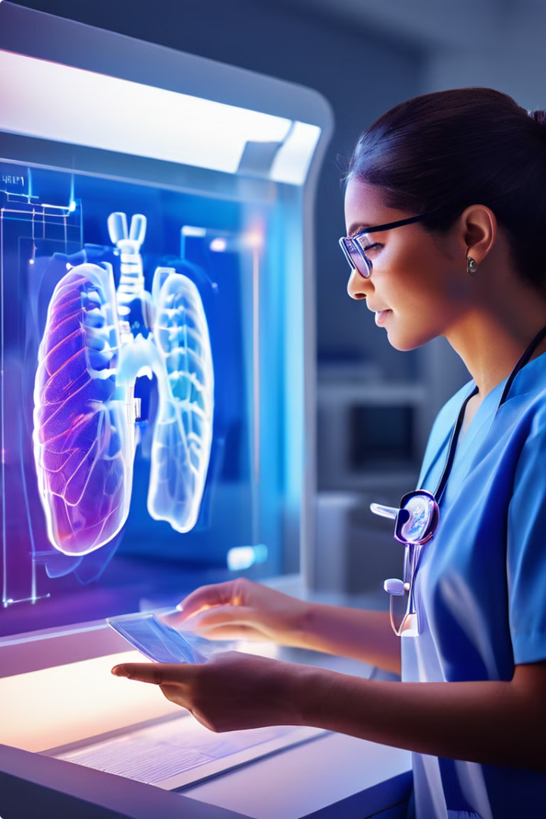

Bootcamp UDD Ciencia de Datos & AI C4
Proyecto final
Detección y Análisis de Neumonía Mediante Machine Learning
La neumonía, una infección pulmonar grave que afecta a millones de personas en todo el mundo, ha sido un foco de atención para la comunidad científica y médica durante décadas. El diagnóstico y tratamiento preciso de la neumonía son esenciales para reducir la morbilidad y mortalidad asociadas con esta enfermedad. En este contexto, la ciencia de datos y el aprendizaje automático han emergido como herramientas poderosas para transformar el enfoque tradicional hacia la neumonía, ofreciendo soluciones innovadoras y prometedoras.
por Carlos Alejandro Venturelli

Slide 2

Agradecimientos
Este trabajo ha sido posible gracias al apoyo y colaboración de amigos, profesores del Bootcamp UDD y mi Hermosa familia. Agradezco en especial a Colomba, Julieta, Toña y Claudia por su valiosa compañia y apoyo para sacar adelante este proyecto.

Slide 3

Marco Teórico
1
Introducción
La neumonía, una infección pulmonar grave que afecta a millones de personas en todo el mundo, ha sido un foco de atención para la comunidad científica y médica durante décadas. El diagnóstico y tratamiento precisos de la neumonía son esenciales para reducir la morbilidad y mortalidad asociadas con esta enfermedad. En este contexto, la ciencia de datos y el aprendizaje automático han emergido como herramientas poderosas para transformar el enfoque tradicional hacia la neumonía, ofreciendo soluciones innovadoras y prometedoras.
2
Objetivo
El objetivo principal de este estudio es desarrollar un modelo de aprendizaje automático de alta precisión y eficiencia para la detección de neumonía a partir de imágenes radiográficas de tórax. Este modelo busca superar las limitaciones de los métodos tradicionales de diagnóstico, como la radiología manual, en términos de velocidad, precisión y escalabilidad.
3
Importancia
La neumonía sigue siendo una de las principales causas de muerte a nivel global, especialmente entre niños y adultos mayores. Su diagnóstico oportuno y preciso es crucial para iniciar un tratamiento efectivo y reducir las complicaciones asociadas a la enfermedad. Sin embargo, los métodos tradicionales de diagnóstico, como la radiología manual, pueden ser lentos, subjetivos y propensos a errores humanos.

Slide 4

Mejora en el Tratamiento y Seguimiento
1
Diagnóstico Preciso
La ciencia de datos no solo ha transformado el diagnóstico de la neumonía, sino que también ha contribuido significativamente al desarrollo de estrategias de tratamiento y seguimiento más efectivas.
2
Modelos Predictivos
Los modelos predictivos basados en datos pueden analizar información clínica y demográfica de pacientes con neumonía para predecir la progresión de la enfermedad y la probabilidad de complicaciones.
3
Tratamiento Personalizado
Esta información valiosa permite a los médicos personalizar los planes de tratamiento, optimizar la asignación de recursos y tomar decisiones informadas para mejorar los resultados en salud.

Slide 5


Análisis Exploratorio de Datos (EDA)
En el ámbito del análisis de datos, se lleva a cabo un análisis exploratorio preliminar de datos (EDA) para un conjunto de datos que reside en un directorio específico. El código implementado comienza por verificar la existencia del directorio designado. Una vez confirmada su presencia, el código procede a enumerar el contenido del directorio, abarcando tanto archivos como subdirectorios. Esta acción sirve para proporcionar una visión general completa de los elementos de datos disponibles dentro de la estructura del directorio.

Slide 6
Análisis de Clases en Directorios y Similitudes
Identificación de Clases
Análisis de Redundancia
Tras identificar las clases presentes en cada directorio, se procederá a compararlas para determinar si existen similitudes entre ellas. Esta comparación se puede realizar mediante técnicas de análisis de texto o de imágenes, dependiendo del formato de las clases (texto, imágenes, etc.).
El objetivo principal de este análisis es identificar posibles redundancias o incoherencias en la organización de las clases. Si se detectan similitudes significativas entre clases en diferentes directorios, se podría considerar la posibilidad de agruparlas o reestructurar la organización del conjunto de datos para mejorar su eficiencia y manejo.

Slide 7
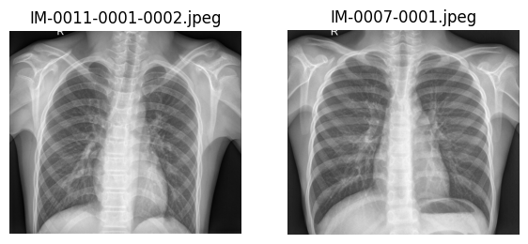
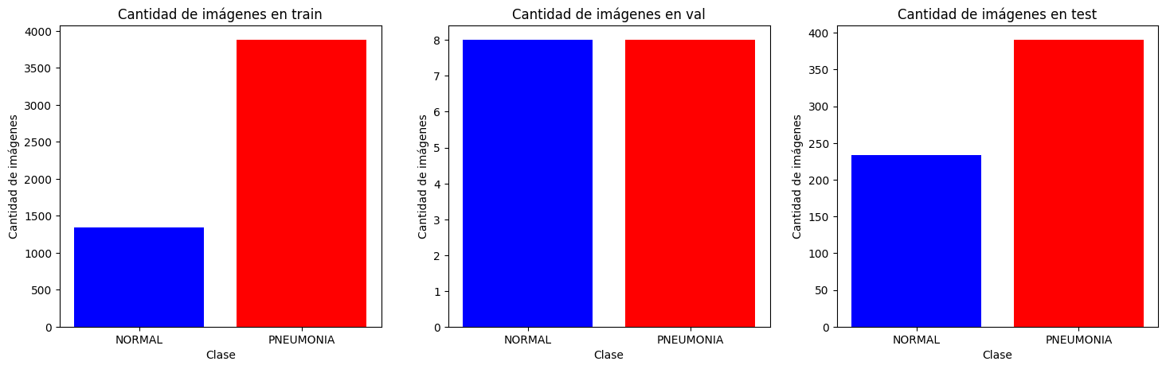
Análisis Exploratorio de Datos (EDA)

Slide 8

Detección de Imágenes Duplicadas
Este código define una función llamada find\_duplicate\_images que busca imágenes duplicadas dentro de un directorio especificado. La función utiliza hashes MD5 para identificar imágenes con contenido idéntico o muy similar. El código también incluye un diccionario para almacenar la cantidad de duplicados encontrados en cada carpeta y un diccionario para almacenar los hashes de las imágenes y las rutas de las imágenes que comparten ese hash.

Slide 9
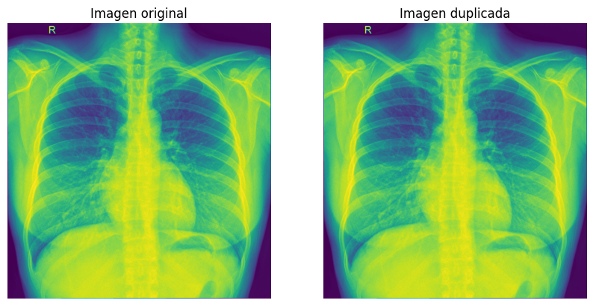
Imágenes Duplicadas

Slide 10

Organización y Copia de Imágenes
1
2
3
4
Definición de Rutas
Creación de Carpetas Destino
Copiando Imágenes No Duplicadas
Guardando Resultado en Archivo H5
Se definen las rutas de las carpetas originales que contienen las imágenes desordenadas, la ruta de la carpeta destino donde se guardarán las imágenes organizadas y la ruta de la carpeta EDA para almacenar un archivo de resultados.
Se utilizan os.makedirs para crear las carpetas necesarias dentro de destination\_path, incluyendo subcarpetas para 'normal' y 'pneumonia' dentro de 'train', 'val' y 'test'.
Se crea un diccionario image\_hashes para almacenar hashes de imágenes ya procesadas y evitar duplicados. Se recorren las carpetas originales y se copia cada imagen a la subcarpeta correspondiente, según su clase (normal o neumonía).
Se crea un diccionario result para almacenar los hashes de las imágenes procesadas para cada conjunto (train, val, test) y se guarda en un archivo del tipo H5 que se utiliza Keras.

Slide 11
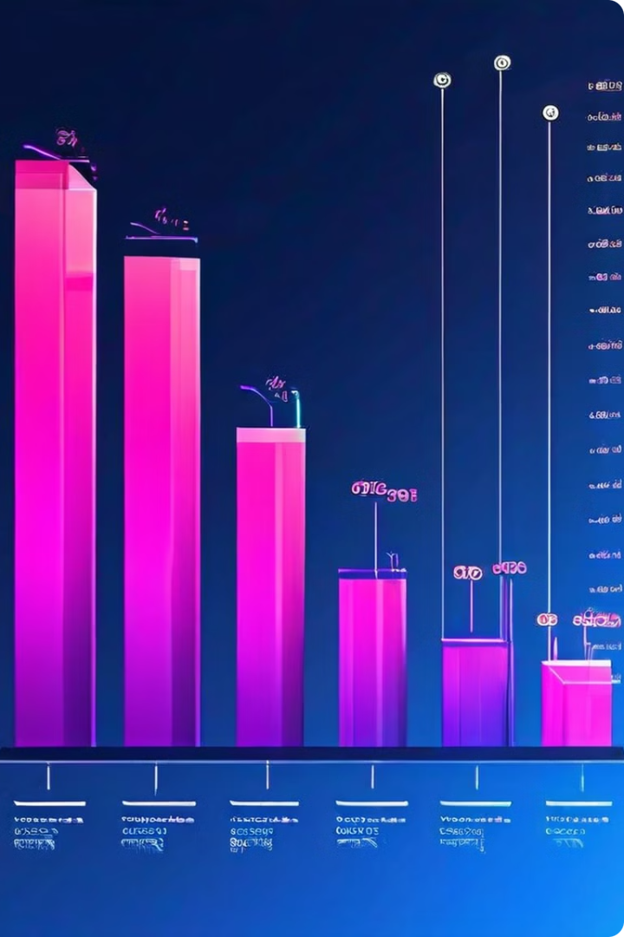
Preprocesamiento de imágenes y aumentación de datos
Beneficios del balanceo de datos
1
Mejora la precisión del modelo
Al balancear el conjunto de datos, se reduce el sesgo hacia la clase mayoritaria, lo que puede conducir a un mejor rendimiento del modelo en la clasificación de la clase minoritaria.
2
Evita la sobreestimación de la clase mayoritaria
Los modelos entrenados con datos desbalanceados pueden tender a sobrestimar la clase mayoritaria, ignorando la clase minoritaria. El balanceo de datos ayuda a corregir este problema.
3
Facilita la interpretación del modelo
Cuando las clases están balanceadas, es más fácil interpretar los resultados del modelo y comprender su comportamiento en ambas clases.

Slide 12

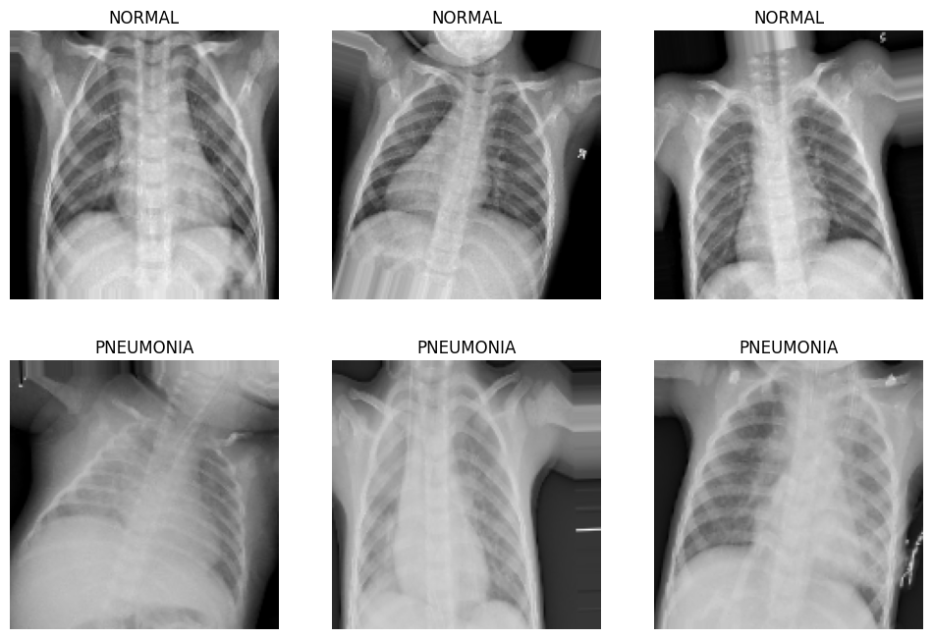
Preprocesamiento de imágenes y aumentación de datos

Slide 13
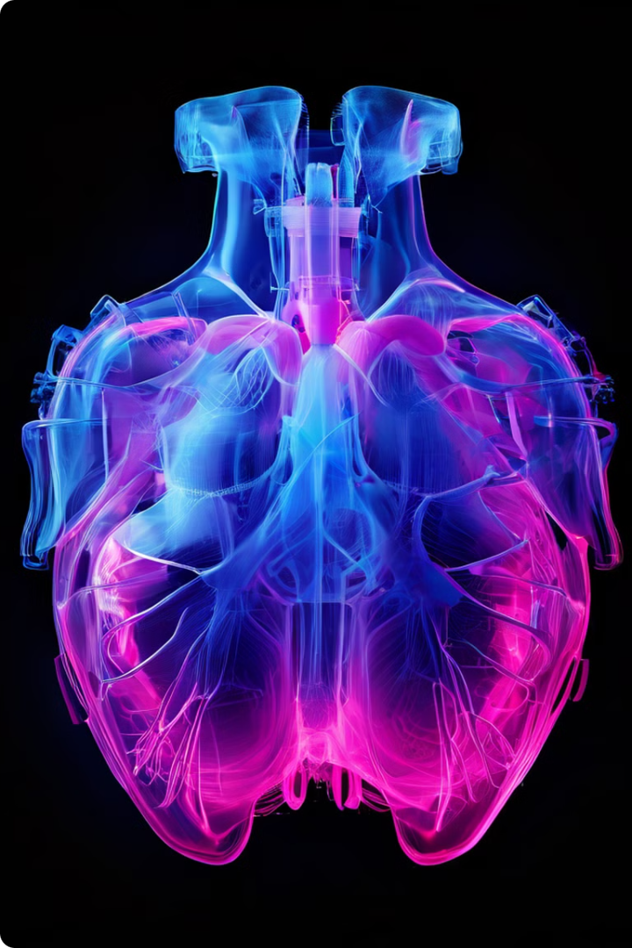
Entrenamiento de Modelos para la detección de neumonía con imágenes de Rayos X
Este documento presenta un análisis de diferentes modelos de aprendizaje automático utilizados para la detección de neumonía a partir de imágenes de rayos X. Se exploran las arquitecturas, ventajas y desventajas de tres modelos: CNN, Sequential Simple y VGG16. Se analizan las estrategias de entrenamiento, incluyendo el uso de modelos preentrenados, aumento de datos y técnicas de regularización. Además, se abordan los desafíos encontrados durante el entrenamiento y se ofrecen soluciones para mejorar el rendimiento y la estabilidad del modelo.

Slide 14

Modelo CNN
1
Arquitectura
El modelo CNN se compone de capas convolucionales alternas con Batch Normalization y MaxPooling para extraer características de las imágenes. Utiliza GlobalAveragePooling2D en lugar de Flatten para reducir la dimensionalidad de las características extraídas. Incluye capas densas totalmente conectadas con activación ReLU y regularización L2 para la clasificación final.
2
Ventajas
La arquitectura CNN es adecuada para tareas de clasificación de imágenes debido a su capacidad para capturar patrones espaciales en los datos. El uso de Batch Normalization estabiliza el entrenamiento del modelo y acelera la convergencia. La regularización L2 ayuda a prevenir el sobreajuste y mejora la generalización del modelo.
3
Desventajas
El modelo puede ser computacionalmente costoso debido a las múltiples capas convolucionales y las operaciones de aumento de datos. Se requiere una cuidadosa selección de hiperparámetros (como la tasa de aprendizaje, la cantidad de capas y la regularización) para lograr un rendimiento óptimo.

Slide 15
Modelo Sequential Simple
Arquitectura
Beneficios
Desventajas
El modelo base utilizado es MobileNetV2 preentrenado con pesos de ImageNet. Este modelo convolucional preentrenado extrae características de alto nivel de las imágenes. Se congela el entrenamiento de las capas de MobileNetV2 para aprovechar las características aprendidas y centrarse en la clasificación específica de la tarea (neumonía vs. normal). Se agrega una capa GlobalAveragePooling2D para reducir la dimensionalidad de la salida de MobileNetV2. Se agrega una capa Dropout con una tasa de deserción del 20% para prevenir el sobreajuste. Se agrega una capa densa final con una neurona y activación sigmoide para la clasificación binaria (neumonía o normal).
Aprovechamiento del conocimiento previo: Al utilizar un modelo preentrenado, el modelo se beneficia de las características generales aprendidas de un conjunto de datos masivo (ImageNet) como formas, bordes y texturas, lo que puede mejorar el rendimiento en la tarea específica de clasificación de imágenes de neumonía. Reducción del tiempo de entrenamiento: Al congelar las capas preentrenadas, se reduce la cantidad de parámetros que se deben entrenar, lo que acelera el proceso de entrenamiento. Menor riesgo de sobreajuste: La capa de Dropout ayuda a prevenir el sobreajuste al evitar que el modelo se ajuste demasiado a los datos de entrenamiento y generalice mejor a datos nuevos.
Menor flexibilidad: Al congelar las capas preentrenadas, se limita la capacidad del modelo de adaptarse a la tarea específica. Si el conjunto de datos de entrenamiento y el conjunto de datos de ImageNet son muy diferentes, el rendimiento podría verse afectado. Potencial sesgo: Si el conjunto de datos de ImageNet está sesgado hacia ciertos tipos de imágenes, ese sesgo podría transferirse al modelo y afectar su rendimiento en la tarea de clasificación de neumonía.

Slide 16




Modelo VGG16
Arquitectura
El modelo se basa en la arquitectura VGG16 preentrenada en ImageNet, aprovechando sus características aprendidas en un conjunto de datos masivo. Las capas superiores de VGG16 se congelan para evitar el sobreajuste en la tarea específica de clasificación de neumonía. Se añaden capas personalizadas para la clasificación final: GlobalAveragePooling2D para reducir la dimensionalidad de las características extraídas por VGG16. Capas densas totalmente conectadas con activación ReLU para extraer características específicas para la clasificación de neumonía. Dropout para prevenir el sobreajuste y mejorar la generalización del modelo. Capa final densa con activación sigmoidea para la clasificación binaria (normal vs. neumonía).
Ventajas
Aprovecha las características aprendidas de VGG16 en un conjunto de datos masivo, lo que puede mejorar la generalización del modelo a la tarea de clasificación de neumonía. La congelación de las capas inferiores de VGG16 ayuda a evitar el sobreajuste en la tarea específica, permitiendo que las capas superiores se adapten a las características relevantes para la clasificación de neumonía. Las capas personalizadas añadidas permiten ajustar el modelo a la tarea específica de clasificación de neumonía, extrayendo características relevantes y realizando la clasificación final. El uso de Dropout ayuda a prevenir el sobreajuste y mejorar la generalización del modelo, evitando que memorice los datos de entrenamiento y mejorando su rendimiento en datos no vistos.
Desventajas
La congelación de las capas inferiores de VGG16 puede limitar la capacidad del modelo para adaptarse a las características específicas de las imágenes de neumonía. La arquitectura VGG16 original está diseñada para tareas de clasificación de múltiples clases, mientras que este modelo se adapta a una clasificación binaria (normal vs. neumonía). El modelo puede ser computacionalmente costoso de entrenar debido a la complejidad de la arquitectura VGG16 y las capas añadidas. La interpretabilidad del modelo puede ser un desafío, ya que las capas convolucionales de VGG16 pueden ser difíciles de entender y las capas densas añadidas pueden introducir complejidad adicional.

Slide 17
Métodos de Ensamblaje de Modelos para Clasificación de Imágenes Médicas
Comparación de Métodos
Averaging Ensemble
Weighted Averaging Ensemble
Stacking Ensemble
El Averaging Ensemble combina las predicciones de múltiples modelos tomando su promedio simple. Este método es relativamente sencillo de implementar, pero puede ser menos efectivo que otros métodos más sofisticados. En este caso, logró una precisión y recall alrededor del 88%, mostrando un balance aceptable entre las clases, pero con una cantidad moderada de falsos positivos y negativos.
El Weighted Averaging Ensemble asigna pesos a cada modelo basados en su desempeño individual. Este método puede mejorar la precisión general al dar mayor importancia a los modelos más confiables. En este caso, se observó una mejora ligera en el balance, reflejando la asignación de pesos basados en el rendimiento de cada modelo. Sin embargo, se encontró un aumento en los falsos negativos para "neumonía".
El Stacking Ensemble entrena un meta-modelo (en este caso, una regresión logística) para combinar las predicciones de los modelos base. Este enfoque puede proporcionar una clasificación más robusta y precisa al integrar información de múltiples modelos. En esta comparación, el Stacking Ensemble logró la mejor precisión y recall (89%) con un excelente equilibrio entre las clases, mostrando un bajo número de errores distribuidos de manera equitativa entre falsos positivos y negativos.

Slide 18

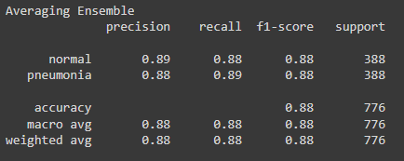
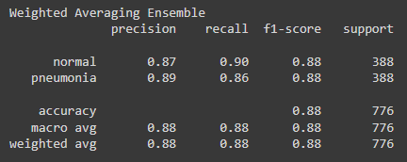
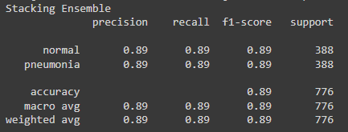
Reporte Clasificación
Mayor Precisión y Recall
Robustez en la Clasificación
Balance de Error
El Stacking Ensemble mostró un rendimiento ligeramente superior en términos de precisión y recall en comparación con los otros dos métodos, lo que indica su capacidad de identificar correctamente las condiciones con mayor precisión.
La capacidad del Stacking Ensemble para integrar información de múltiples modelos resultó en una mayor robustez en la clasificación, proporcionando resultados más confiables y menos influenciados por las limitaciones individuales de cada modelo.
El Stacking Ensemble mostró un manejo equilibrado de falsos positivos y falsos negativos. Este balance es crucial en aplicaciones médicas donde tanto la sensibilidad como la especificidad son importantes para evitar tratamientos innecesarios y asegurar la detección de condiciones médicas relevantes.

Slide 19

Conclusión
La aplicación de la ciencia de datos y el aprendizaje automático en el diagnóstico y gestión de la neumonía ha revolucionado el panorama médico. Los modelos Sequencial Simple, CNN y VGG16 de aprendizaje automático han demostrado una gran capacidad para analizar imágenes radiográficas de tórax y detectar patrones que indican la presencia de neumonía. El método de ensamblage de mejores resultados fue el Stacking Ensemble, el cual buscaremos poner en producción. Esta tecnología ha abierto nuevas posibilidades para la detección temprana, en la detección y predicción de neumonia, mejorando los resultados en salud y salvando vidas.

